Slide 1
Interacción entre variables
Regresión lineal con interacciones entre variable dicotómicas
PSI4035
Metodología Cuantitativa Avanzada I
Abril 27
2022
Carrasco, D., PhD,
Centro de Medición MIDE UC
Pontificia Universidad Católica de Chile

Slide 2
Elementos de una regresión
Metodología Cuantitativa
Repaso de componentes de una regresión

Slide 3
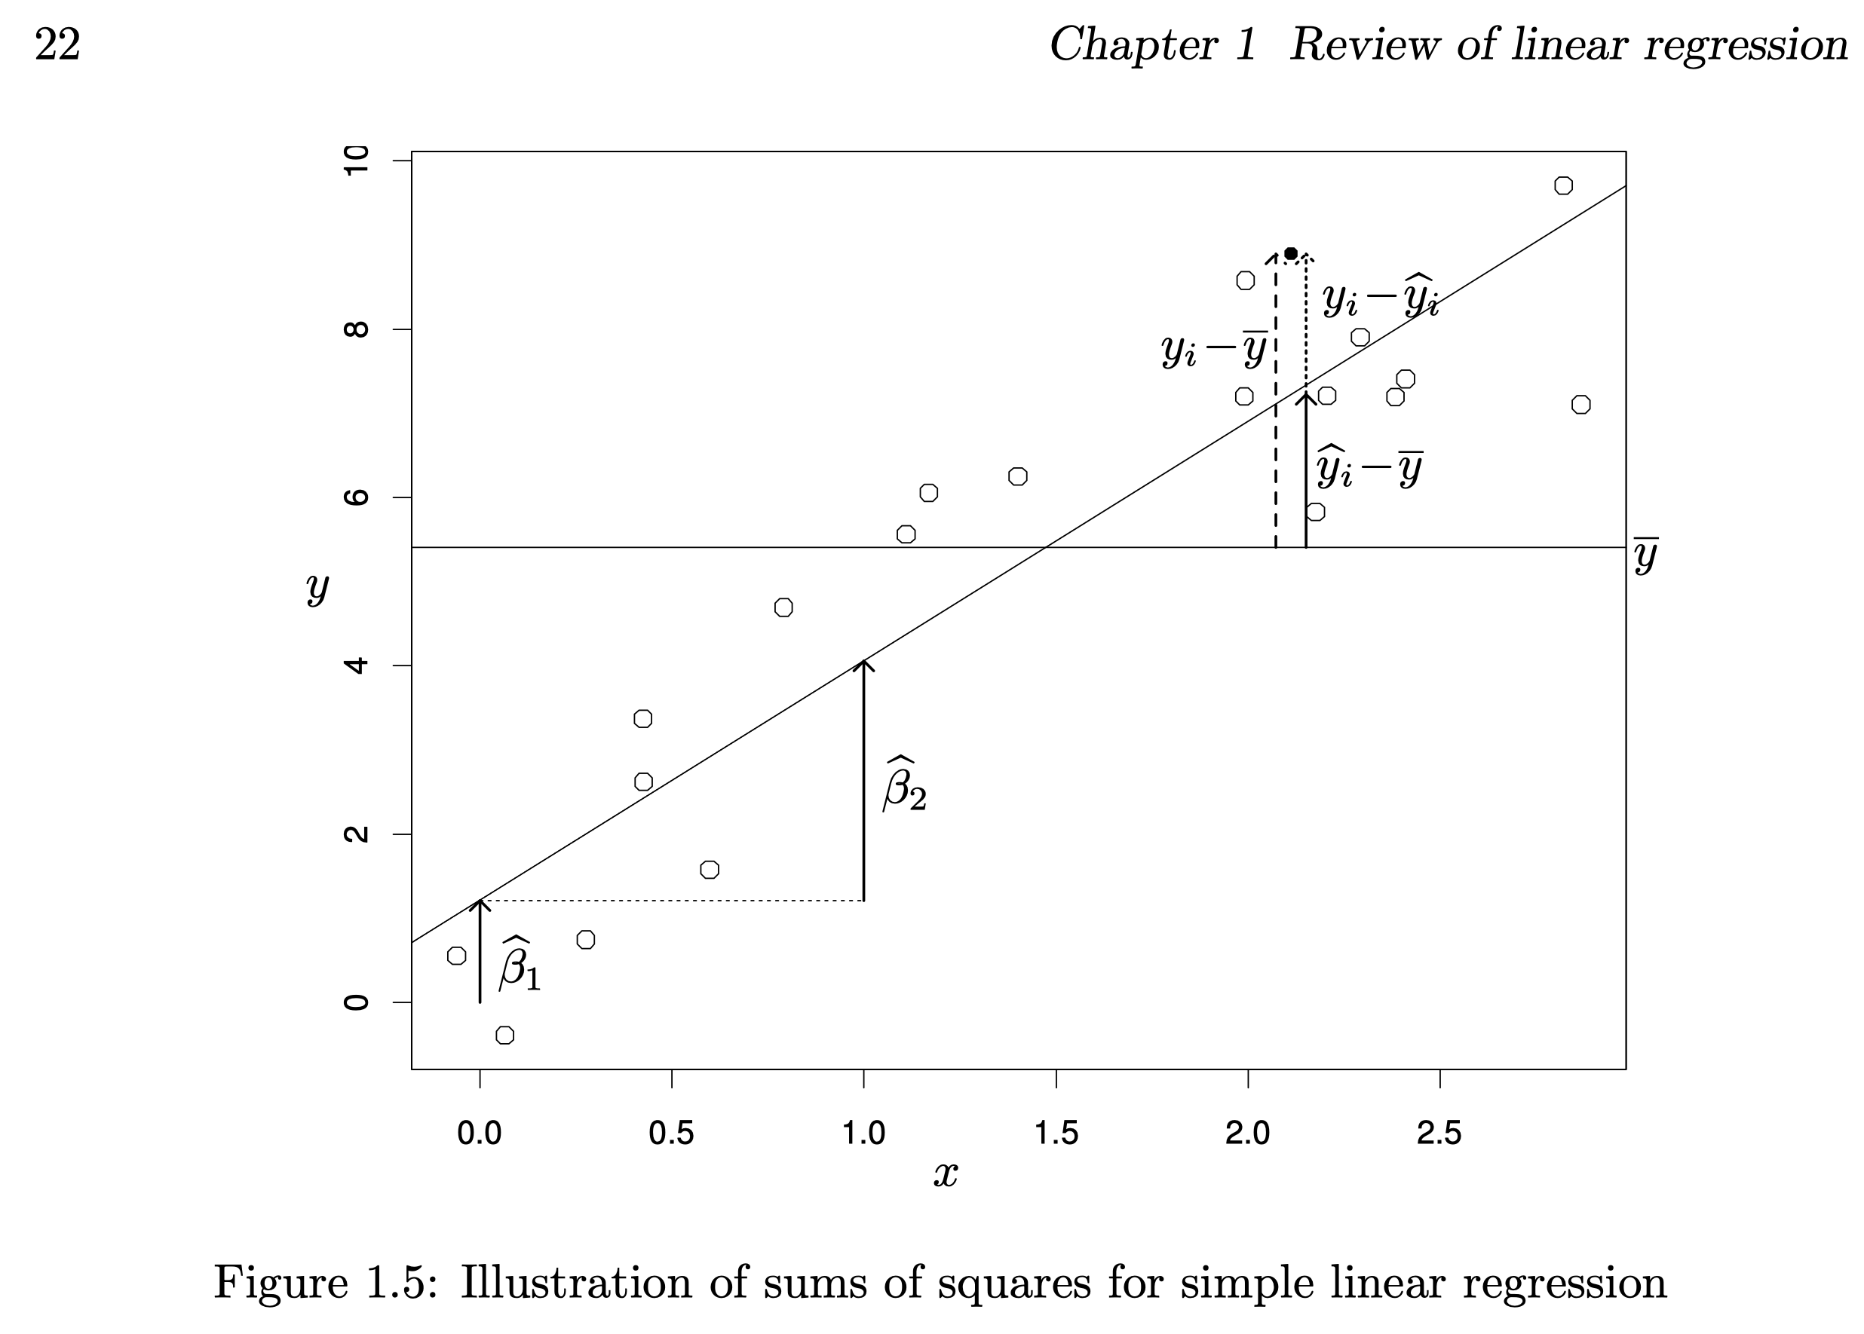
Regresión lineal entre variables continuas
residual
pendiente
intercepto

Slide 4
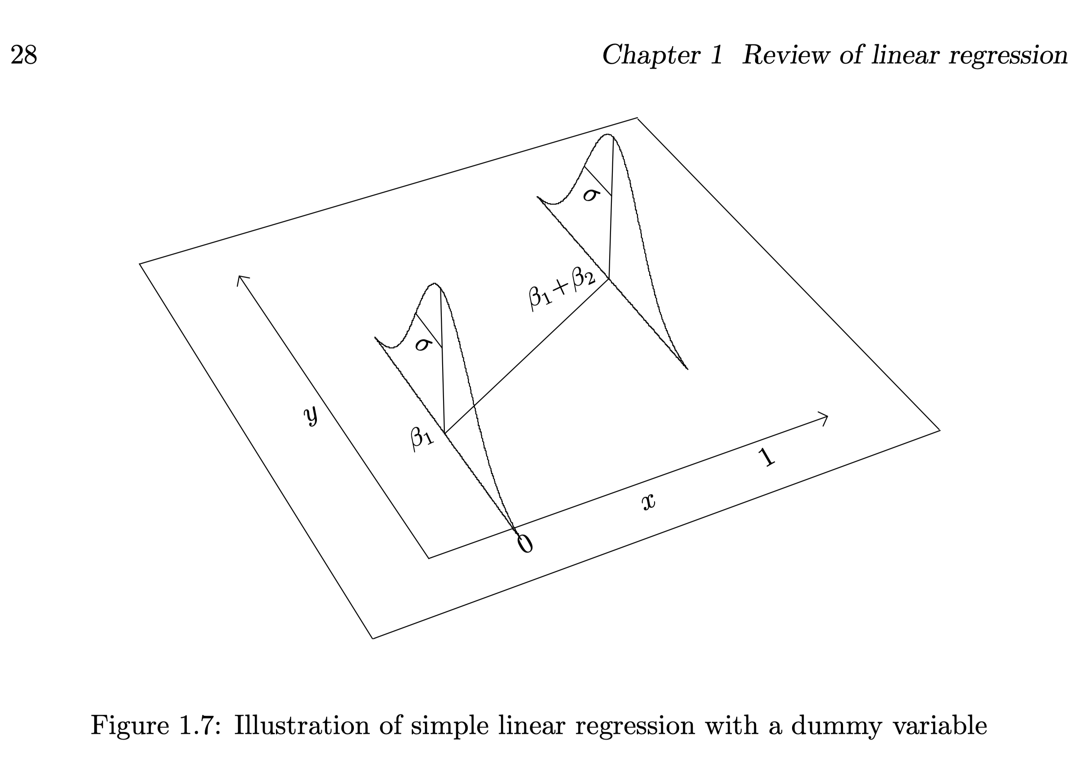
Regresión lineal empleando una covariable dicotómica
residual
pendiente
intercepto

Slide 5
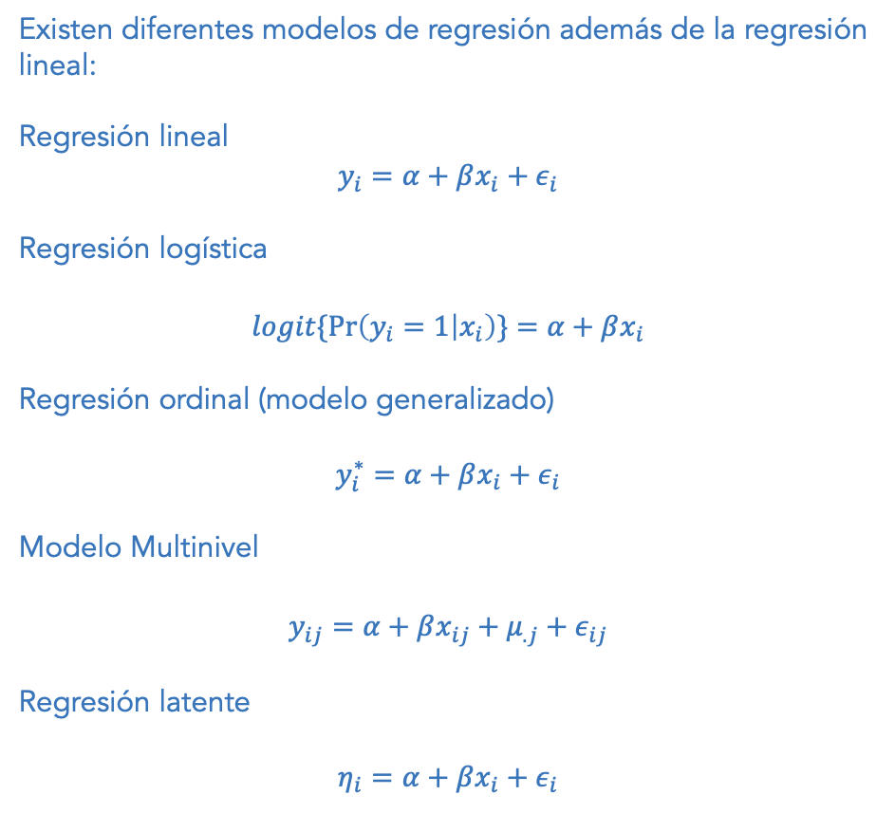
Modelos de regresión
Existen diferentes modelos de regresión además de la regresión lineal:
Regresión lineal
$$y_{i}=α+βx_{i}+ε_{i}$$
Regresión logística
$$logit\{\operatorname{Pr}\left(y_{i}=1 | x_{i}\right)\}=α+βx_{i}$$
Regresión ordinal (modelo generalizado)
$$y_{i}^{∗}=α+βx_{i}+ε_{i}$$
Modelo Multinivel
$$y_{ij}=α+βx_{ij}+μ_{.j}+ε_{ij}$$
Regresión latente
$$η_{i}=α+βx_{i}+ε_{i}$$
Ejemplos de código de cada tipo de regresión:
Regresión lineal
lm(y ~ 1 + x, data = data_example)
Regresión logística
glm(y ~ 1 + x, data = data_example, family = binomial)
Regresión ordinal (modelo generalizado)
ordinal::clm(y ~ 1 + x, data = data_example)
Modelo Multinivel
lme4::lmer(y ~ (1|id_j) + x, data = data_example)
Regresión latente
# more complicated syntax

Slide 6
Regresión
Metodología Cuantitativa
Interacciones entre variables dicotómicas

Slide 7
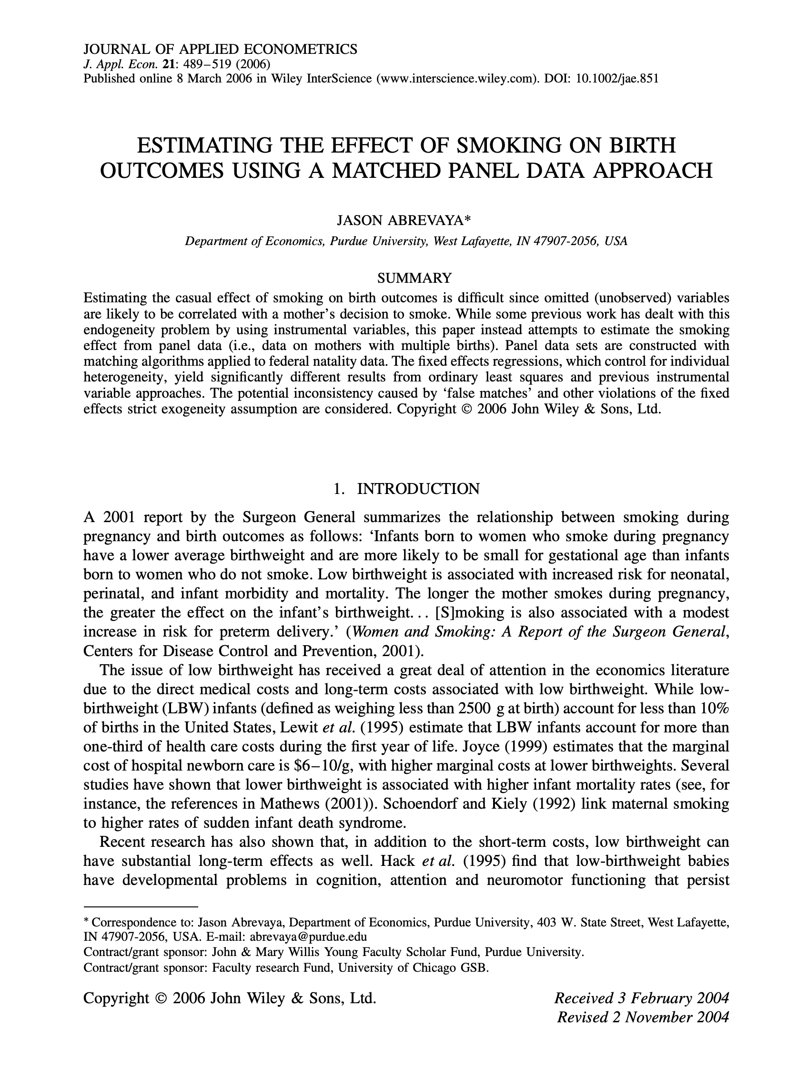
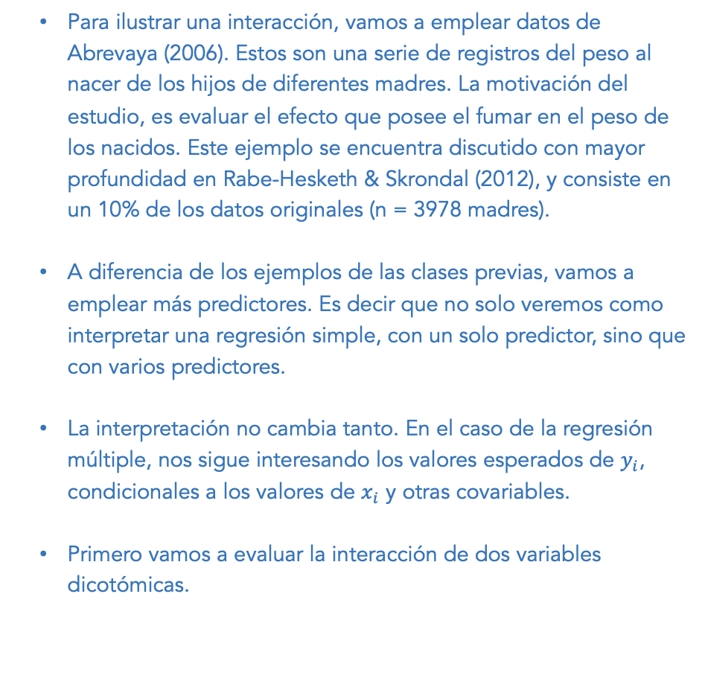
Interacciones con una variable dicotómica
Para ilustrar una interacción, vamos a emplear datos de Abrevaya (2006). Estos son una serie de registros del peso al nacer de los hijos de diferentes madres. La motivación del estudio, es evaluar el efecto que posee el fumar en el peso de los nacidos. Este ejemplo se encuentra discutido con mayor profundidad en Rabe-Hesketh & Skrondal (2012), y consiste en un 10% de los datos originales (n = 3978 madres).
A diferencia de los ejemplos de las clases previas, vamos a emplear más predictores. Es decir que no solo veremos como interpretar una regresión simple, con un solo predictor, sino que con varios predictores.
La interpretación no cambia tanto. En el caso de la regresión múltiple, nos sigue interesando los valores esperados de $y_{i}$, condicionales a los valores de $x_{i}$ y otras covariables.
Primero vamos a evaluar la interacción de dos variables dicotómicas.

Slide 8
Interacciones con una variable dicotómica
#------------------------------------------------
# prepare data
#------------------------------------------------
library(dplyr)
data_first <- psi2301::smoking %>%
dplyr::filter(idx == 1) %>%
mutate(kg = birwt/1000) %>%
mutate(mage_g = mean(mage, na.rm = TRUE)) %>%
mutate(mage_m = mage - mage_g) %>%
r4sda::remove_labels()
#------------------------------------------------
# variables
#------------------------------------------------
# kg # peso al nacer en kilogramos
# novisit # sin visita de control prenatal (1 = sin visitas, 0 = con visitas)
# smoke # fuma
# -----------------------------------------------
# regression in steps
# -----------------------------------------------
m00 <- as.formula('kg ~ 1')
m01 <- as.formula('kg ~ 1 + smoke')
m02 <- as.formula('kg ~ 1 + novisit')
m03 <- as.formula('kg ~ 1 + novisit*smoke')
f00 <- lm(m00, data = data_first)
f01 <- lm(m01, data = data_first)
f02 <- lm(m02, data = data_first)
f03 <- lm(m03, data = data_first)
texreg::screenreg(
list(f00, f01, f02, f03),
star.symbol = "*",
center = TRUE,
doctype = FALSE,
dcolumn = TRUE,
booktabs = TRUE,
single.row = FALSE
)
Para llamar a los datos empleamos el comando psi231::smoking
Seleccionamos los datos del primer hijo, de modo que tengamos datos independientes. En caso contrario, tendríamos datos de más de un nacido de una misma madres, y estaríamos violando el supuesto de independencia de las observaciones.
Vamos a emplear solo tres medidas: el peso al nacer, si la madre fuma (0 = no fuma; 1 = si fuma), y si ha faltado a los controles pre natales (1 = sin visita, 0 = con visitas).
El peso de los recién nacidos esta en gramos, así que lo convertiremos a kilos, de modo que sea más fácil de interpretar (i.e. leer los estimados en Kg.).
Luego ajustamos los modelos de regresión en pasos. Primero solo la covariable de interés (smoke). Luego, el posible moderador (novisit), y finalmente un modelo con ambos predictores y su interacción.

Slide 9
Interacciones con una variable dicotómica
=================================================================
Model 1 Model 2 Model 3 Model 4
-----------------------------------------------------------------
(Intercept) 3.44 *** 3.48 *** 3.44 *** 3.48 ***
(0.01) (0.01) (0.01) (0.01)
smoke -0.29 *** -0.28 ***
(0.02) (0.02)
novisit -0.23 * 0.06
(0.09) (0.12)
novisit:smoke -0.48 **
(0.18)
-----------------------------------------------------------------
R^2 0.00 0.04 0.00 0.04
Adj. R^2 0.00 0.04 0.00 0.04
Num. obs. 3978 3978 3978 3978
=================================================================
*** p < 0.001; ** p < 0.01; * p < 0.05
Nuestra variable dependiente es el peso del primer nacido de cada mujer que participa en el estudio, en kilogramos.
En promedio, los recién nacidos presentan 3.44 kg al nacer (ver Model 1).
Entre los nacidos de madres fumadoras, se observa una diferencia de .29 kg, en contraste a los nacidos de madres no fumadoras (b = -0.29, SE = .02, p <.001), factor que explica hasta un 4% de la varianza del peso de los nacidos.
Adicionalmente, en el modelo 3, se observa que los nacidos de madres que no asisten a control pre-natal (novisit), también presentan una diferencia negativa en peso al nacer de .23 kg, en contraste a los nacidos de madres que sí asisten a los controles prenatales (b = -0.23, SE = .09, p <.05),
Finalmente, en el modelo 4, observamos un efecto de interacción. Los hijos de madres fumadoras, que no asisten a los controles natales presentan mayores diferencias en peso, en contraste al resto hijo de madres fumadoras (b = -0.48, SE = .18, p <.01). Este ultimo modelo, explica hasta un 4% de la varianza del peso de los recién nacidos (R² = .04, F(3,3874) = 57.90, p <.001).

Slide 10
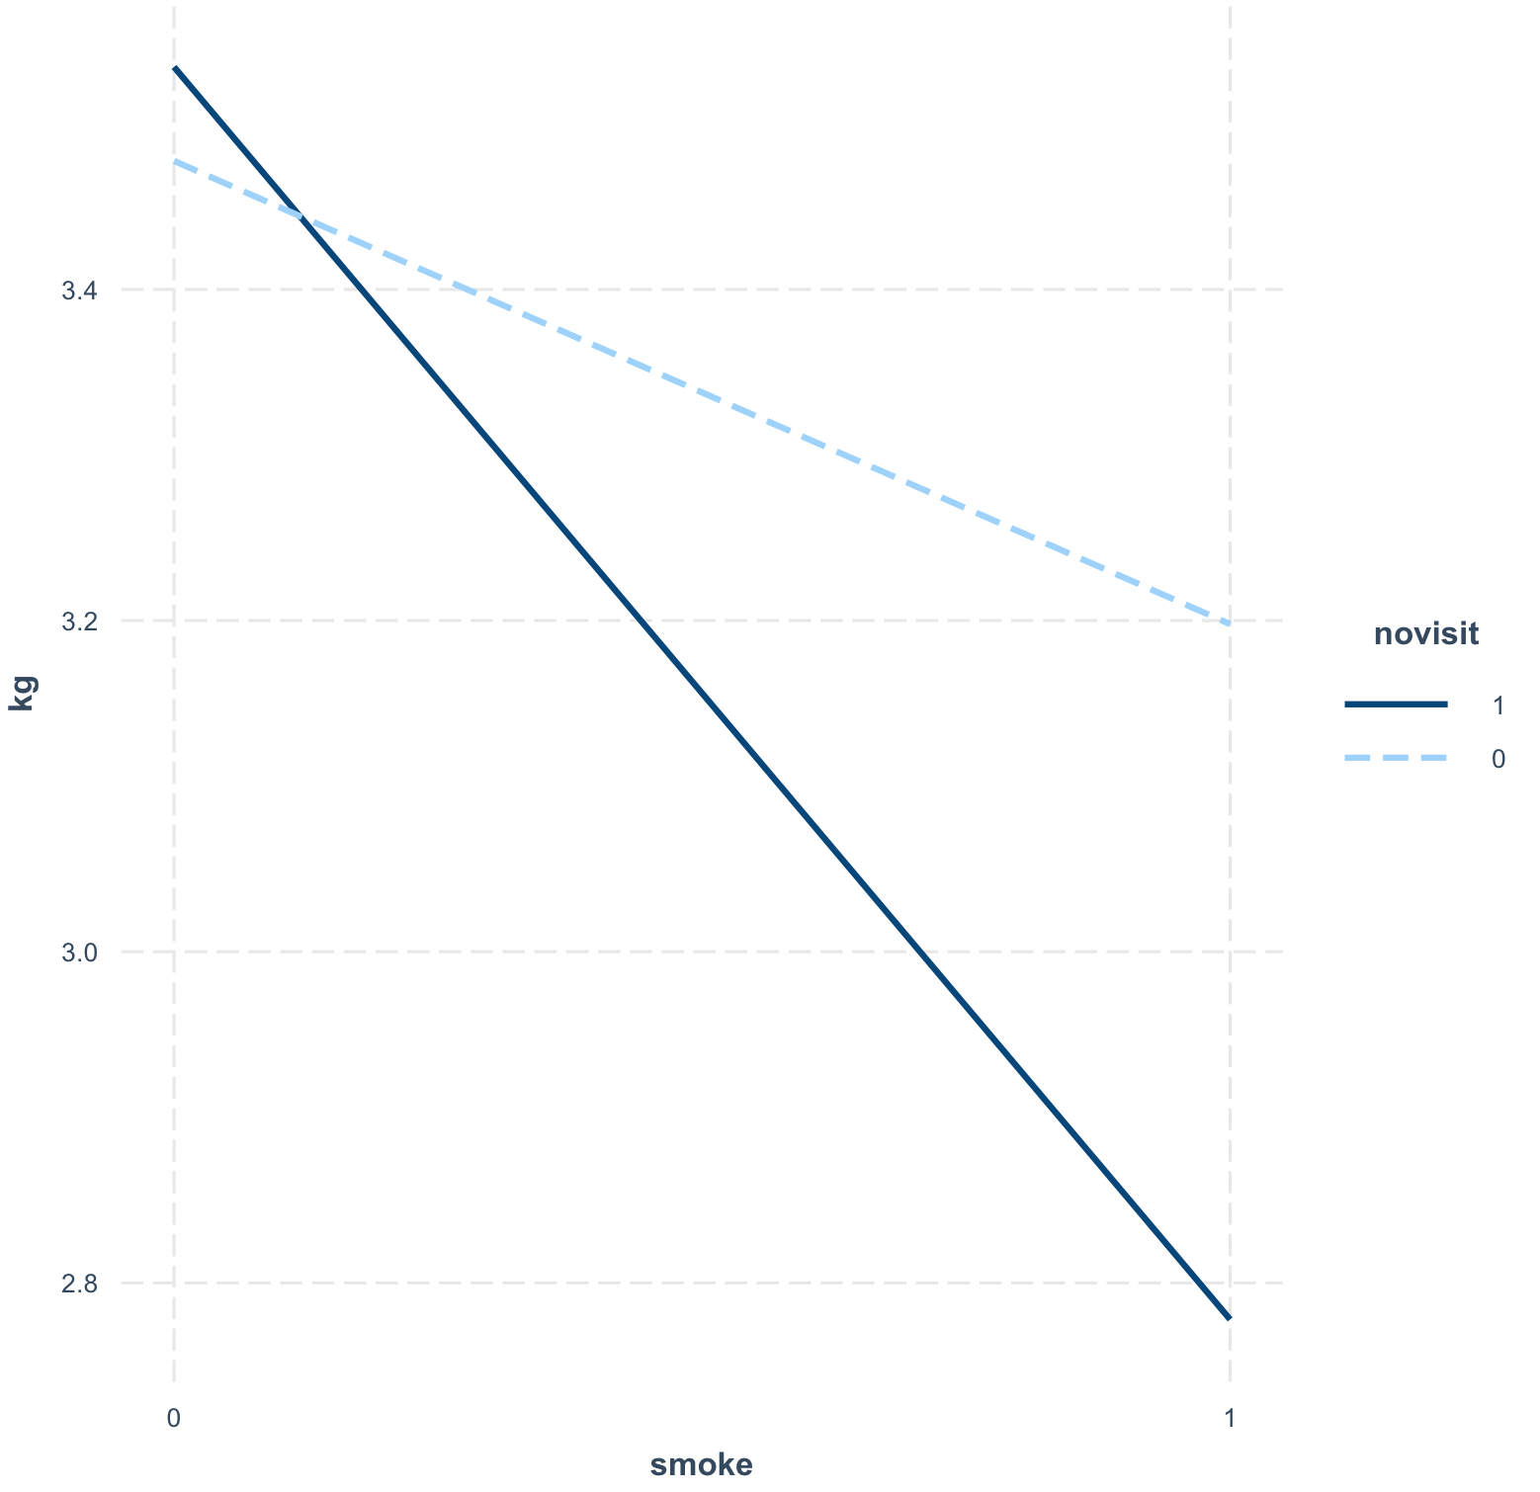
Interacciones con una variable dicotómica
Nuestra variable dependiente es el peso del primer nacido de cada mujer que participa en el estudio, en kilogramos.
En promedio, los recién nacidos presentan 3.44 kg al nacer (ver Model 1).
Entre los nacidos de madres fumadoras, se observa una diferencia de .29 kg, en contraste a los nacidos de madres no fumadoras (b = -0.29, SE = .02, p <.001), factor que explica hasta un 4% de la varianza del peso de los nacidos.
Adicionalmente, en el modelo 3, se observa que los nacidos de madres que no asisten a control pre-natal (novisit), también presentan una diferencia negativa en peso al nacer de .23 kg, en contraste a los nacidos de madres que sí asisten a los controles prenatales (b = -0.23, SE = .09, p <.05),
Finalmente, en el modelo 4, observamos un efecto de interacción. Los hijos de madres fumadoras, que no asisten a los controles natales presentan mayores diferencias en peso, en contraste al resto hijo de madres fumadoras (b = -0.48, SE = .18, p <.01). Este ultimo modelo, explica hasta un 4% de la varianza del peso de los recién nacidos (R² = .04, F(3,3874) = 57.90, p <.001).

Slide 11
Interacciones con una variable dicotómica
Residuals:
Min 1Q Median 3Q Max
-2.52762 -0.30262 0.00938 0.32138 1.79213
Coefficients:
Estimate Std. Error t value Pr(>|t|)
(Intercept) 3.477620 0.008508 408.741 <2e-16 ***
novisit 0.056733 0.120623 0.470 0.6381
smoke -0.279750 0.022837 -12.250 <2e-16 ***
novisit:smoke -0.476680 0.184205 -2.588 0.0097 **
---
Signif. codes: 0 ‘***’ 0.001 ‘**’ 0.01 ‘*’ 0.05 ‘.’ 0.1 ‘ ’ 1
Residual standard error: 0.4961 on 3974 degrees of freedom
Multiple R-squared: 0.04188, Adjusted R-squared: 0.04116
F-statistic: 57.9 on 3 and 3974 DF, p-value: < 2.2e-16
Nuestra variable dependiente es el peso del primer nacido de cada mujer que participa en el estudio, en kilogramos.
En promedio, los recién nacidos presentan 3.44 kg al nacer (ver Model 1).
Entre los nacidos de madres fumadoras, se observa una diferencia de .29 kg, en contraste a los nacidos de madres no fumadoras (b = -0.29, SE = .02, p <.001), factor que explica hasta un 4% de la varianza del peso de los nacidos.
Adicionalmente, en el modelo 3, se observa que los nacidos de madres que no asisten a control pre-natal (novisit), también presentan una diferencia negativa en peso al nacer de .23 kg, en contraste a los nacidos de madres que sí asisten a los controles prenatales (b = -0.23, SE = .09, p <.05),
Finalmente, en el modelo 4, observamos un efecto de interacción. Los hijos de madres fumadoras, que no asisten a los controles natales presentan mayores diferencias en peso, en contraste al resto hijo de madres fumadoras (b = -0.48, SE = .18, p <.01). Este último modelo, explica hasta un 4% de la varianza del peso de los recién nacidos (R² = .04, F(3,3874) = 57.90, p <.001).

Slide 12
Regresión con interacción
Metodología Cuantitativa
Hipótesis e interpretación

Slide 13
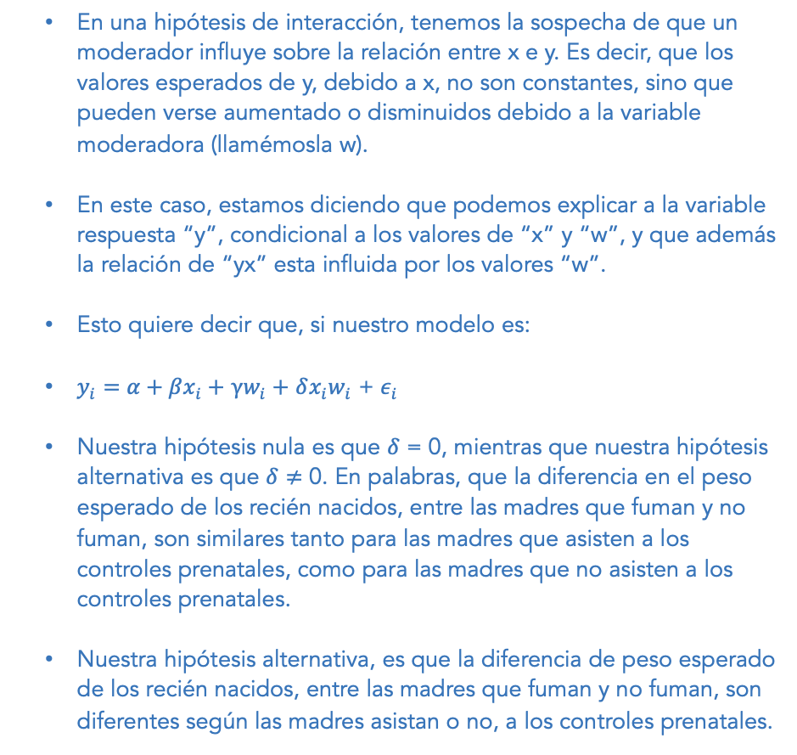
Interacciones con una variable dicotómica: formulación de hipótesis.
=================================================================
Model 1 Model 2 Model 3 Model 4
-----------------------------------------------------------------
(Intercept) 3.44 *** 3.48 *** 3.44 *** 3.48 ***
(0.01) (0.01) (0.01) (0.01)
smoke -0.29 *** -0.28 ***
(0.02) (0.02)
novisit -0.23 * 0.06
(0.09) (0.12)
novisit:smoke -0.48 **
(0.18)
-----------------------------------------------------------------
R^2 0.00 0.04 0.00 0.04
Adj. R^2 0.00 0.04 0.00 0.04
Num. obs. 3978 3978 3978 3978
=================================================================
*** p < 0.001; ** p < 0.01; * p < 0.05
En una hipótesis de interacción, tenemos la sospecha de que un moderador influye sobre la relación entre x e y. Es decir, que los valores esperados de y, debido a x, no son constantes, sino que pueden verse aumentado o disminuidos debido a la variable moderadora (llamémosla w).
En este caso, estamos diciendo que podemos explicar a la variable respuesta “y”, condicional a los valores de “x” y “w”, y que además la relación de “yx” esta influida por los valores “w”.
Esto quiere decir que, si nuestro modelo es:
$y_{i}=α+βx_{i}+$ $γw_{i}+$ $δ{x_{i}w}_{i}$ + $ε_{i}$
Nuestra hipótesis nula es que $δ$ = 0, mientras que nuestra hipótesis alternativa es que $δ$ $≠$ 0. En palabras, que la diferencia en el peso esperado de los recién nacidos, entre las madres que fuman y no fuman, son similares tanto para las madres que asisten a los controles prenatales, como para las madres que no asisten a los controles prenatales.
Nuestra hipótesis alternativa, es que la diferencia de peso esperado de los recién nacidos, entre las madres que fuman y no fuman, son diferentes según las madres asistan o no, a los controles prenatales.

Slide 14
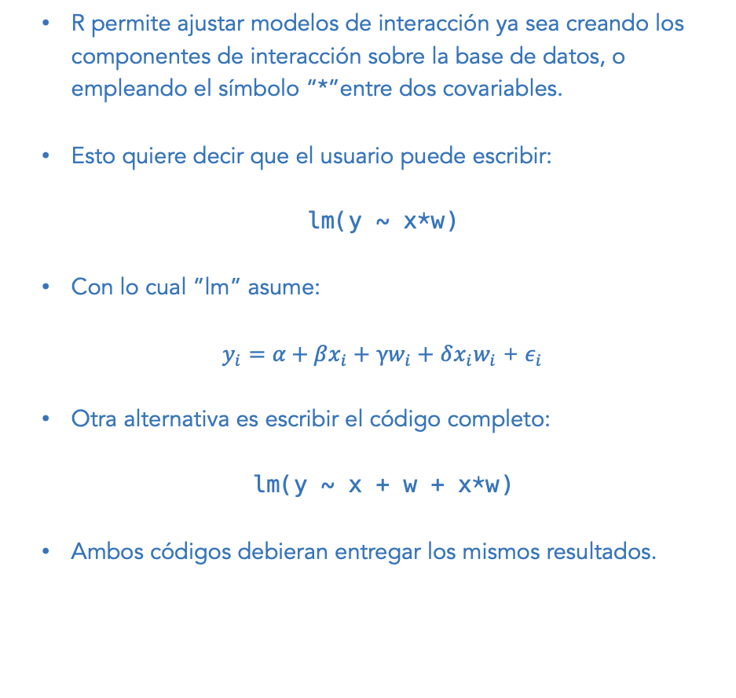
Interacciones con una variable dicotómica: código
#------------------------------------------------
# prepare data
#------------------------------------------------
library(dplyr)
data_first <- psi2301::smoking %>%
dplyr::filter(idx == 1) %>%
mutate(kg = birwt/1000) %>%
mutate(mage_g = mean(mage, na.rm = TRUE)) %>%
mutate(mage_m = mage - mage_g) %>%
r4sda::remove_labels()
#------------------------------------------------
# variables
#------------------------------------------------
# kg # peso al nacer en kilogramos
# novisit # sin visita de control prenatal (1 = sin visitas, 0 = con visitas)
# smoke # fuma
# -----------------------------------------------
# codigo 1
# -----------------------------------------------
m03 <- as.formula('kg ~ 1 + novisit*smoke')
f03 <- lm(m03, data = data_first)
summary(f03)
# -----------------------------------------------
# codigo 2
# -----------------------------------------------
m03 <- as.formula('kg ~ 1 + novisit + smoke + novisit*smoke')
f03 <- lm(m03, data = data_first)
summary(f03)
R permite ajustar modelos de interacción ya sea creando los componentes de interacción sobre la base de datos, o empleando el símbolo “*”entre dos covariables.
Esto quiere decir que el usuario puede escribir:
lm(y ~ x*w)
Con lo cual ”lm” asume:
$y_{i}=α+βx_{i}+$ $γw_{i}+$ $δ{x_{i}w}_{i}$ + $ε_{i}$
Otra alternativa es escribir el código completo:
lm(y ~ x + w + x*w)
Ambos códigos debieran entregar los mismos resultados.

Slide 15
Interacciones con una variable dicotómica: significancia del modelo
Residuals:
Min 1Q Median 3Q Max
-2.52762 -0.30262 0.00938 0.32138 1.79213
Coefficients:
Estimate Std. Error t value Pr(>|t|)
(Intercept) 3.477620 0.008508 408.741 <2e-16 ***
novisit 0.056733 0.120623 0.470 0.6381
smoke -0.279750 0.022837 -12.250 <2e-16 ***
novisit:smoke -0.476680 0.184205 -2.588 0.0097 **
---
Signif. codes: 0 ‘***’ 0.001 ‘**’ 0.01 ‘*’ 0.05 ‘.’ 0.1 ‘ ’ 1
Residual standard error: 0.4961 on 3974 degrees of freedom
Multiple R-squared: 0.04188, Adjusted R-squared: 0.04116
F-statistic: 57.9 on 3 and 3974 DF, p-value: < 2.2e-16
Hay dos formas generales de evaluar globalmente un modelo de regresión: la prueba F, y los indicadores de R².
El primero nos indica que los factores ingresados al modelo, explican o condicionan las medias esperadas de la variable de respuesta. Al igual que en el caso de ANOVA, nos indican si los factores incluidos en el modelo producen un componente de varianza que se encuentre dentro de lo esperado, o si estos factores producen un valor F atípico. Cuando es el segundo caso, nuestro valor F será mayor al punto crítico, y nuestro p valor debiera ser menor a p <.05; p <.01 ó p <.001. Al igual que en el caso convencional de ANOVA, se incluyen los grados de libertad, se reporta el F obtenido, y el p valor observado: F(3,3874) = 57.90, p <.001)
El segundo indicador nos indica la porción de varianza explicada por los factores incluidos en el modelo. En este caso, es 4% (R²= .04). Una manera de obtener este valor, es generar los valores predichos, y correlacionarlos con los datos observados.

Slide 16
Interacciones con una variable dicotómica: intercepto
Residuals:
Min 1Q Median 3Q Max
-2.52762 -0.30262 0.00938 0.32138 1.79213
Coefficients:
Estimate Std. Error t value Pr(>|t|)
(Intercept) 3.477620 0.008508 408.741 <2e-16 ***
novisit 0.056733 0.120623 0.470 0.6381
smoke -0.279750 0.022837 -12.250 <2e-16 ***
novisit:smoke -0.476680 0.184205 -2.588 0.0097 **
---
Signif. codes: 0 ‘***’ 0.001 ‘**’ 0.01 ‘*’ 0.05 ‘.’ 0.1 ‘ ’ 1
Residual standard error: 0.4961 on 3974 degrees of freedom
Multiple R-squared: 0.04188, Adjusted R-squared: 0.04116
F-statistic: 57.9 on 3 and 3974 DF, p-value: < 2.2e-16
¿Qué significa el intercepto cuando hay más variables? Es la media esperada de la variable de respuesta, cuando todas las covariables incluidas en el modelo son cero.
En este caso, es el peso esperado de un recién nacido, cuando la madre “no fuma” (smoke == 0), y cuando “asiste a los controles natales” (novisit == 0). En general, esperamos que un recién nacido con madres de estas características pese 3.48 kg al nacer.

Slide 17
Interacciones con una variable dicotómica: pendiente
Residuals:
Min 1Q Median 3Q Max
-2.52762 -0.30262 0.00938 0.32138 1.79213
Coefficients:
Estimate Std. Error t value Pr(>|t|)
(Intercept) 3.477620 0.008508 408.741 <2e-16 ***
novisit 0.056733 0.120623 0.470 0.6381
smoke -0.279750 0.022837 -12.250 <2e-16 ***
novisit:smoke -0.476680 0.184205 -2.588 0.0097 **
---
Signif. codes: 0 ‘***’ 0.001 ‘**’ 0.01 ‘*’ 0.05 ‘.’ 0.1 ‘ ’ 1
Residual standard error: 0.4961 on 3974 degrees of freedom
Multiple R-squared: 0.04188, Adjusted R-squared: 0.04116
F-statistic: 57.9 on 3 and 3974 DF, p-value: < 2.2e-16
¿Qué significa la pendiente? Es la media esperada de la variable de respuesta, cuando la variable en cuestión toma una unidad de valor.
En este caso, es la diferencia de peso entre los recién nacidos cuando donde “smoke == 0” versus “smoke == 1”. En otras palabras, son las diferencias esperadas en peso de los recién nacidos para madres que no fuman, y las que si fuman. Esta diferencia es de .28 kg menos para los recién nacidos de madres que fuman, en contraste a las madres que no fuman.

Slide 18
Interacciones con una variable dicotómica: interacción
Residuals:
Min 1Q Median 3Q Max
-2.52762 -0.30262 0.00938 0.32138 1.79213
Coefficients:
Estimate Std. Error t value Pr(>|t|)
(Intercept) 3.477620 0.008508 408.741 <2e-16 ***
novisit 0.056733 0.120623 0.470 0.6381
smoke -0.279750 0.022837 -12.250 <2e-16 ***
novisit:smoke -0.476680 0.184205 -2.588 0.0097 **
---
Signif. codes: 0 ‘***’ 0.001 ‘**’ 0.01 ‘*’ 0.05 ‘.’ 0.1 ‘ ’ 1
Residual standard error: 0.4961 on 3974 degrees of freedom
Multiple R-squared: 0.04188, Adjusted R-squared: 0.04116
F-statistic: 57.9 on 3 and 3974 DF, p-value: < 2.2e-16
Los coeficentes de interacción pueden ser pensados como moderadores, los cuales pueden hacer dos cosas respecto a una relación de variables:
Pueden acelerar la relación
Pueden actuar como buffer de la relación anterior.
Cuando una variable moderadora (i.e. una variable que interactúa con otra) y tiene un efecto de aceleración, comparte el mismo signo que la variable de interés. Y en términos sustantivos, lo que hace es “aumentar” el efecto de la variable de interés.
Cuando una variable moderadora (i.e. una variable que interactúa con otra) y tiene un efecto de desaceleración, posee un signo contrario a la variable de interés. Y en términos sustantivos, lo que hace es “disminuir” el efecto de la variable de interés.

Slide 19
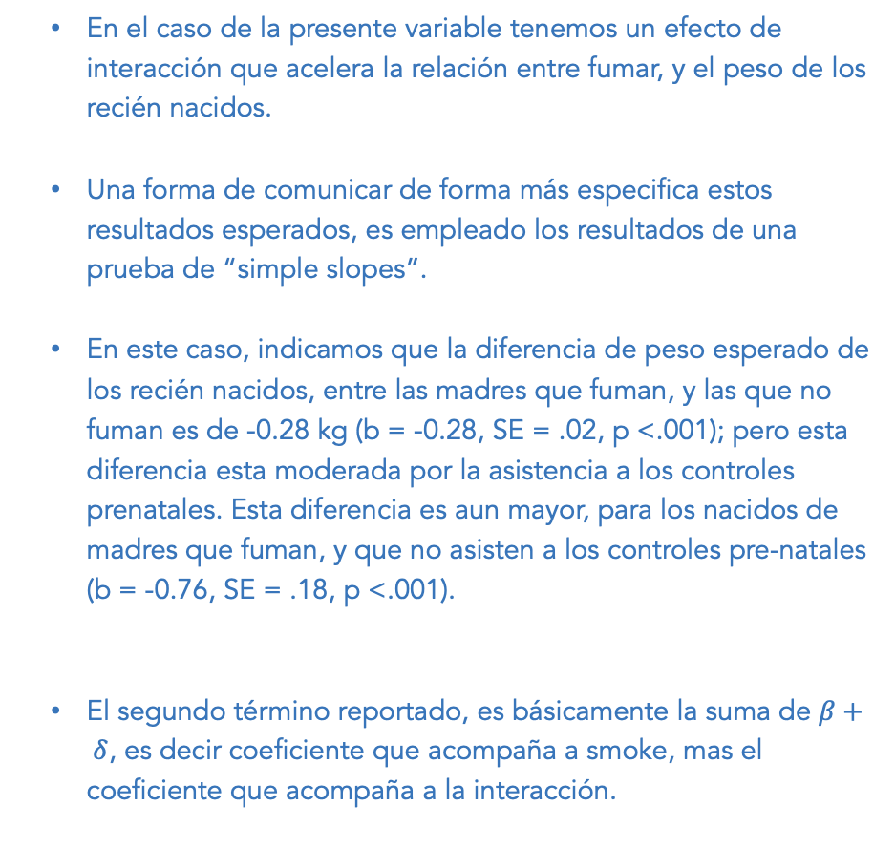
Interacciones con una variable dicotómica: interacción
JOHNSON-NEYMAN INTERVAL
When novisit is OUTSIDE the interval [-2.48, -0.32], the slope of
smoke is p < .05.
Note: The range of observed values of novisit is [0.00, 1.00]
SIMPLE SLOPES ANALYSIS
Slope of smoke when novisit = 0.00 (0):
Est. S.E. t val. p
------- ------ -------- ------
-0.28 0.02 -12.25 0.00
Slope of smoke when novisit = 1.00 (1):
Est. S.E. t val. p
------- ------ -------- ------
-0.76 0.18 -4.14 0.00
En el caso de la presente variable tenemos un efecto de interacción que acelera la relación entre fumar, y el peso de los recién nacidos.
Una forma de comunicar de forma más especifica estos resultados esperados, es empleado los resultados de una prueba de “simple slopes”.
En este caso, indicamos que la diferencia de peso esperado de los recién nacidos, entre las madres que fuman, y las que no fuman es de -0.28 kg (b = -0.28, SE = .02, p <.001); pero esta diferencia esta moderada por la asistencia a los controles prenatales. Esta diferencia es aun mayor, para los nacidos de madres que fuman, y que no asisten a los controles pre-natales (b = -0.76, SE = .18, p <.001).
El segundo término reportado, es básicamente la suma de $β+ δ$, es decir coeficiente que acompaña a smoke, mas el coeficiente que acompaña a la interacción.

Slide 20
Regresión con interacción
Metodología Cuantitativa
Notas sobre las interacciones

Slide 21
Notas sobre las interacciones
Las interacciones como recurso de investigación, nos permiten responder a preguntas de tipo “cuándo”, ”cómo”, o “bajo que condiciones”. Lo anterior, porque cuando una variable interactúa con otra, altera la relación entre dos variables condicionando al intercepto y a la pendiente que representa la relación de interés. En general, buscamos moderadores cuando queremos saber si una intervención funciona de forma similar para dos sub grupos, o cuando queremos saber si una relación es constante a diferentes condiciones en la población.
Un aspecto importante a considerar es el poder estadístico requerido para evaluar una interacción. Si evaluar un intercepto y una pendiente requieren de 100 casos en una regresión, una interacción puede requerir cerca de 16 veces ese tamaño muestral (Gelman, 2018). Por tanto, incluir este tipo de términos en un modelo lineal requiere de ciertas cautelas.
Un segundo aspecto a considerar es el centrado de variables. Centrar variables es crítico para hacer que los coeficientes del modelo sean interpretables, especialmente si se incluyen efectos de interacción. Varios componentes del modelo se pueden interpretar sin transformar variables; pero si queremos hacer que todo el modelo sea interpretable (e.g., interceptos y pendientes), es más conveniente realizar centrados de variables.

Slide 22
Referencias recomendadas
Metodología Cuantitativa
Libros de consulta

Slide 23


Referencias
Huck, S. W. (2012). Reading Statistics and Research (6th ed.). Pearson Education.
Rabe-Hesketh, S., & Skrondal, A. (2012). Multilevel and Longitudinal Modeling Using Stata, Volumes I and II, Third Edition (3rd ed.). Stata Press.

Slide 24
Regresión
Metodología Cuantitativa
Veamos cómo se ve esto en código!
Veamos esto en R!
https://github.com/dacarras/psi4035_examples/blob/master/psi4035_t06.rmd

Slide 25
Abrevaya, J. (2006). Estimating the effect of smoking on birth outcomes using a matched panel data approach. Journal of Applied Econometrics, 21(4), 489–519. https://doi.org/10.1002/jae.851
Gelman, A (2018) You need 16 times the sample size to estimate an interaction than to estimate a main effect Retrieved from: https://statmodeling.stat.columbia.edu/2018/03/15/need-16-times-sample-size-estimate-interaction-estimate-main-effect/
Rabe-Hesketh, S., & Skrondal, A. (2012). Multilevel and Longitudinal Modeling Using Stata, Volumes I and II, Third Edition (3rd ed.). Stata Press.

